Slide 1
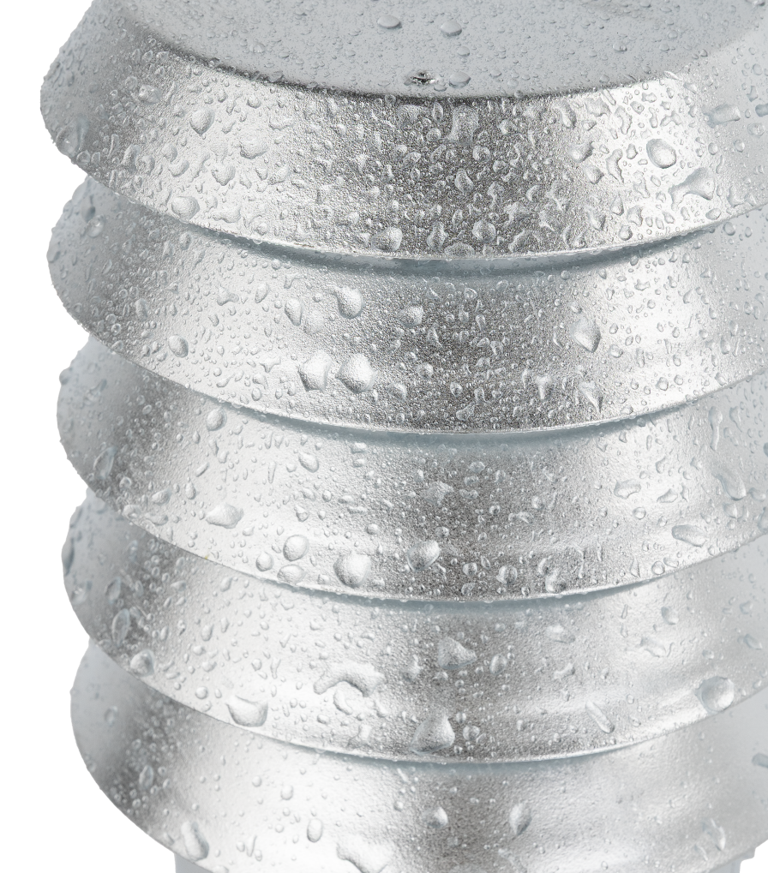
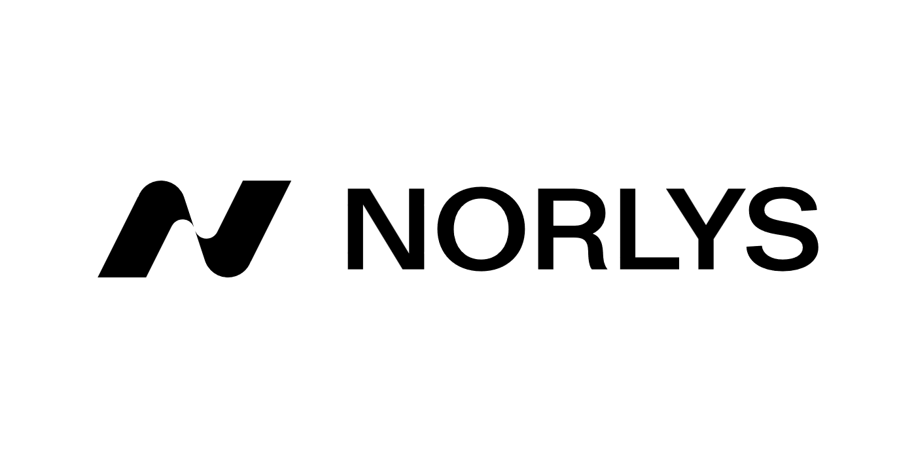
Ytbehandling

Slide 2
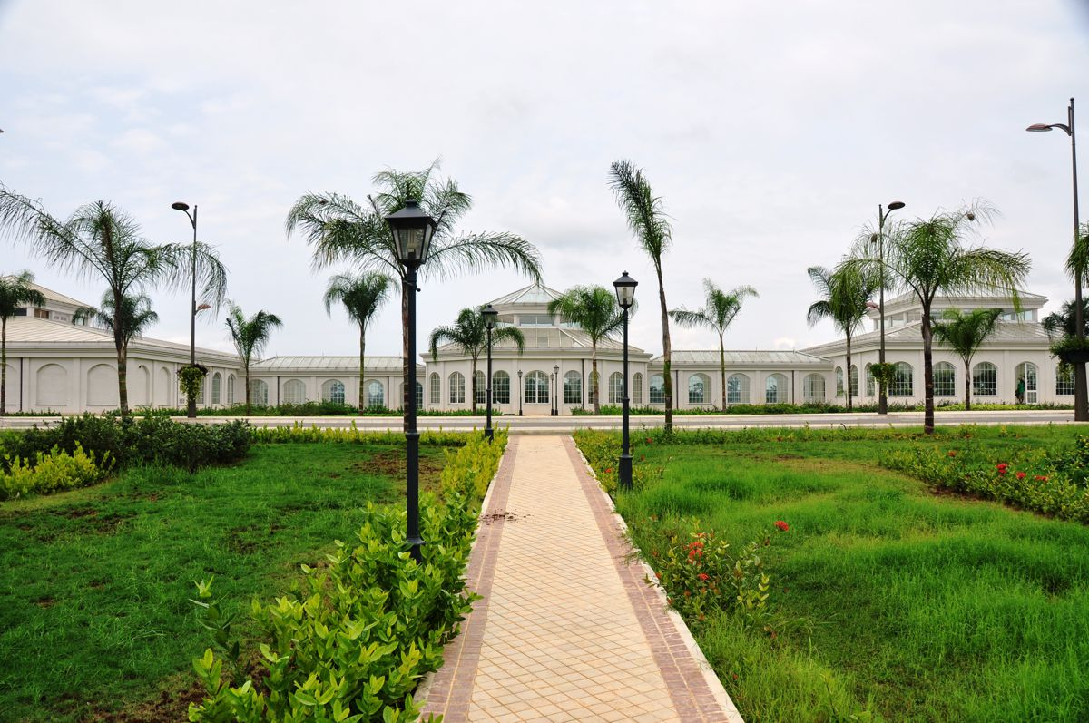
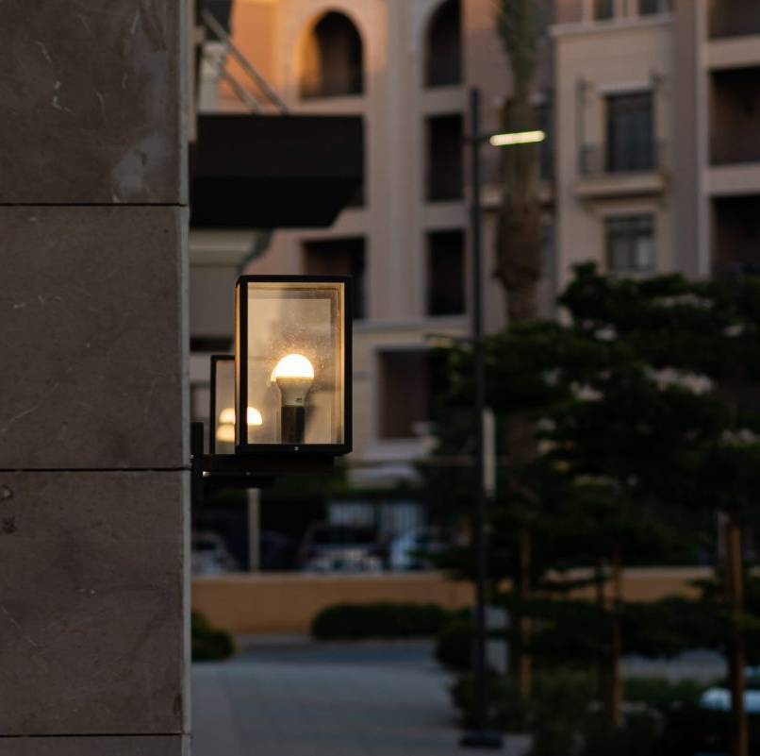
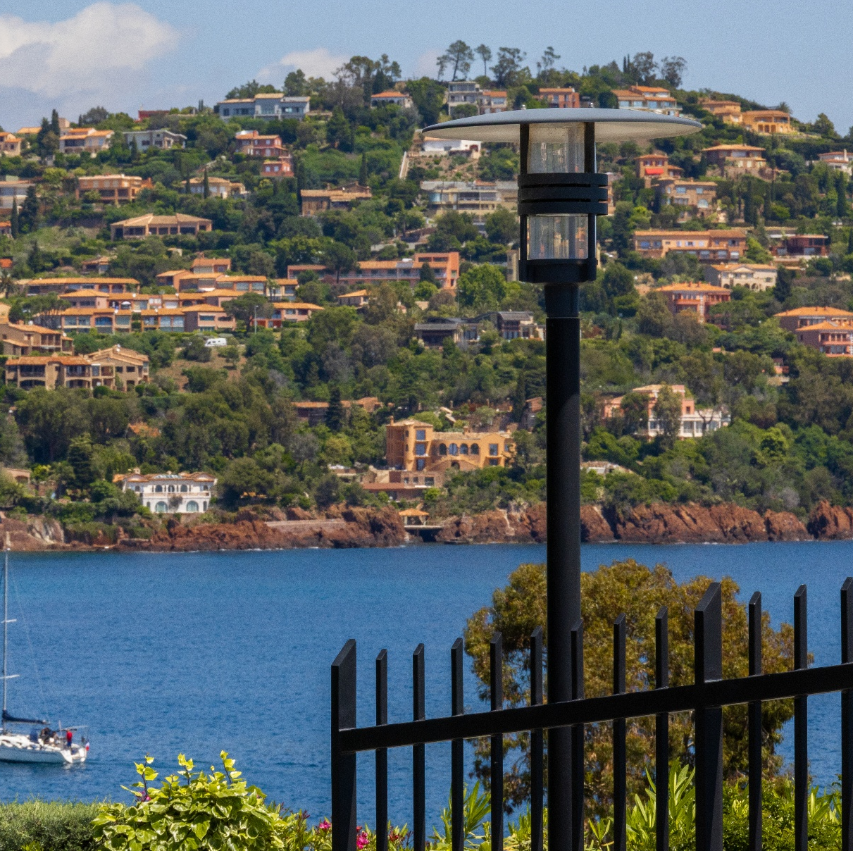
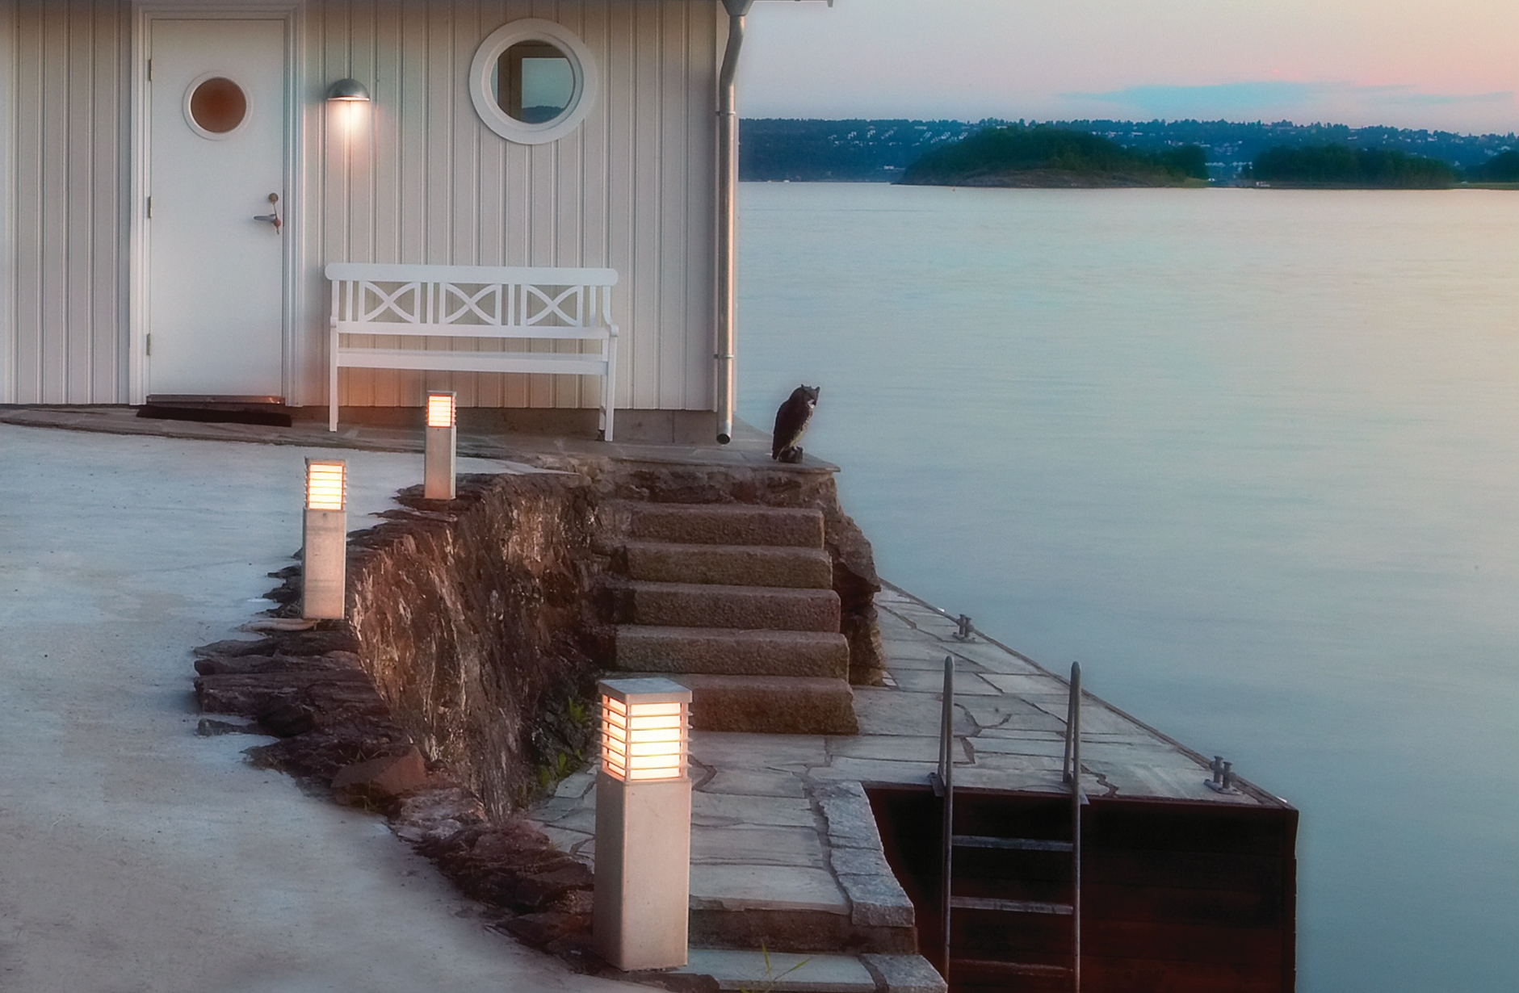

Korrosionsskydd
är en viktig process under tillverkningen.
Norlys erbjuder ett brett utbud av produkter som är perfekt lämpade för kustnära områden (Nordsjön, Östersjön, Medelhavet) samt för torra
och sandiga områden i Mellanöstern och Nordafrika.
Av egen erfarenhet vet vi
att för att säkerställa långvarig
och felfri funktion av produkterna
dessa mycket varierande miljöer är det nödvändigt att lägga ner mycket arbete på att förbereda dem på rätt sätt.
Förutom att använda de bästa elektriska komponenterna
och råvarorna har Norlys under sin över 30 år långa verksamhet använt och kontinuerligt förbättrat de modernaste processerna för ytbehandling av aluminium och stål.

Slide 3
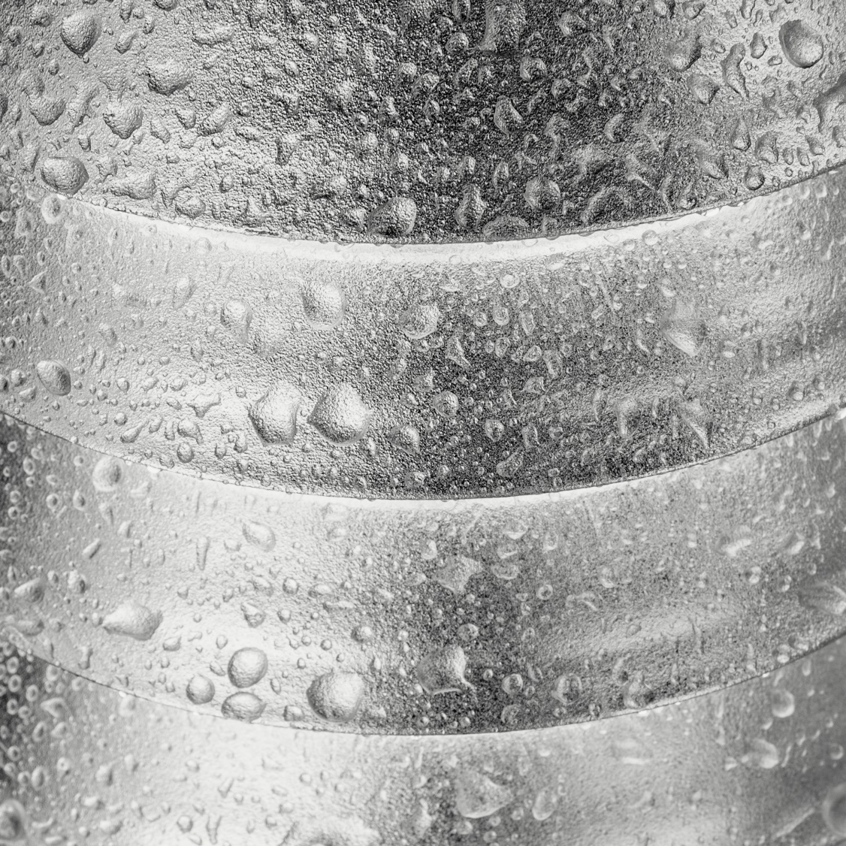
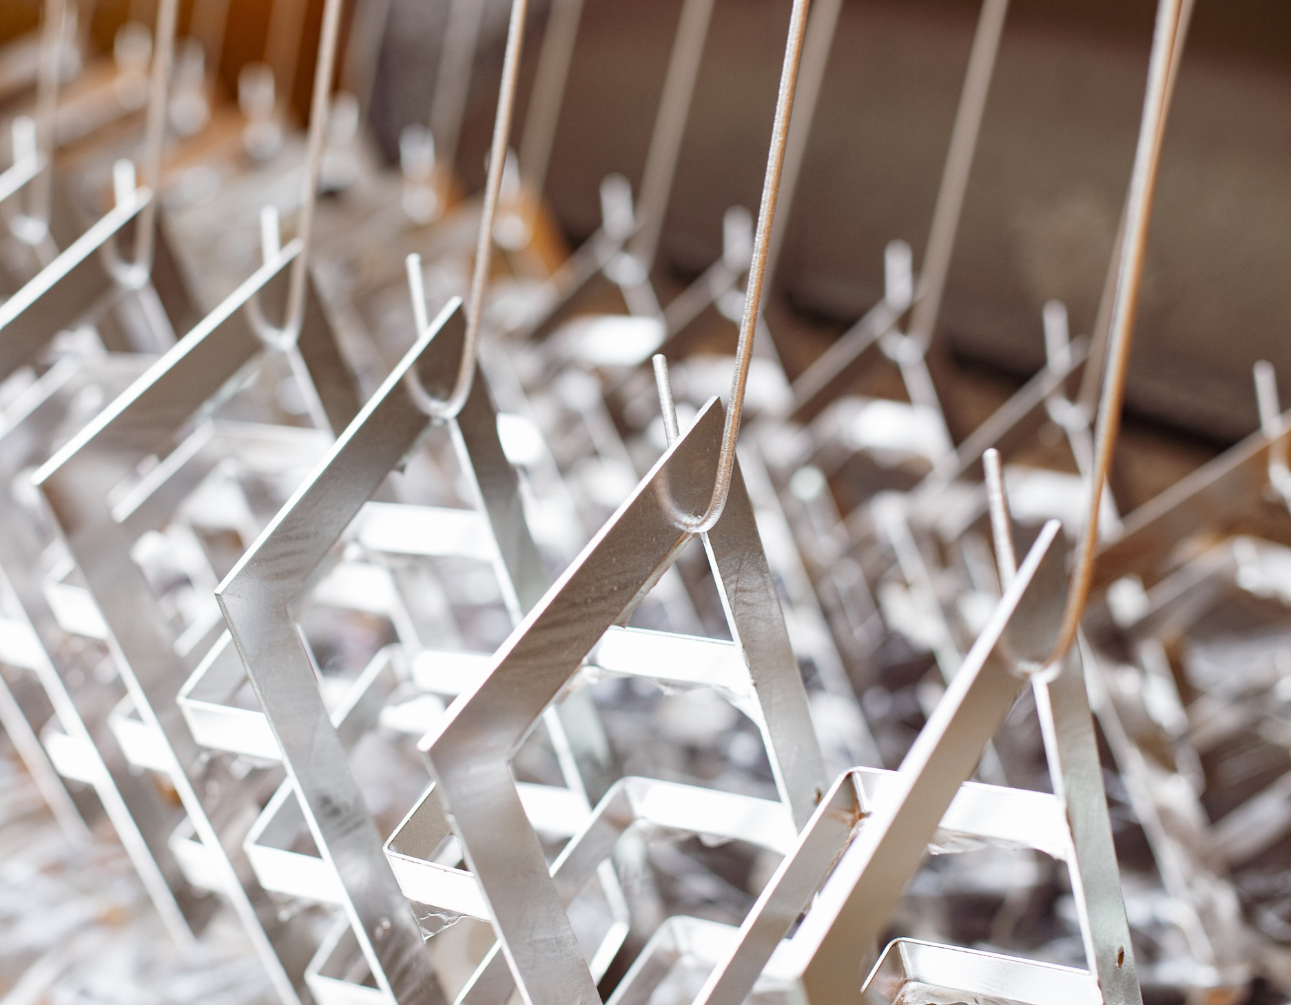

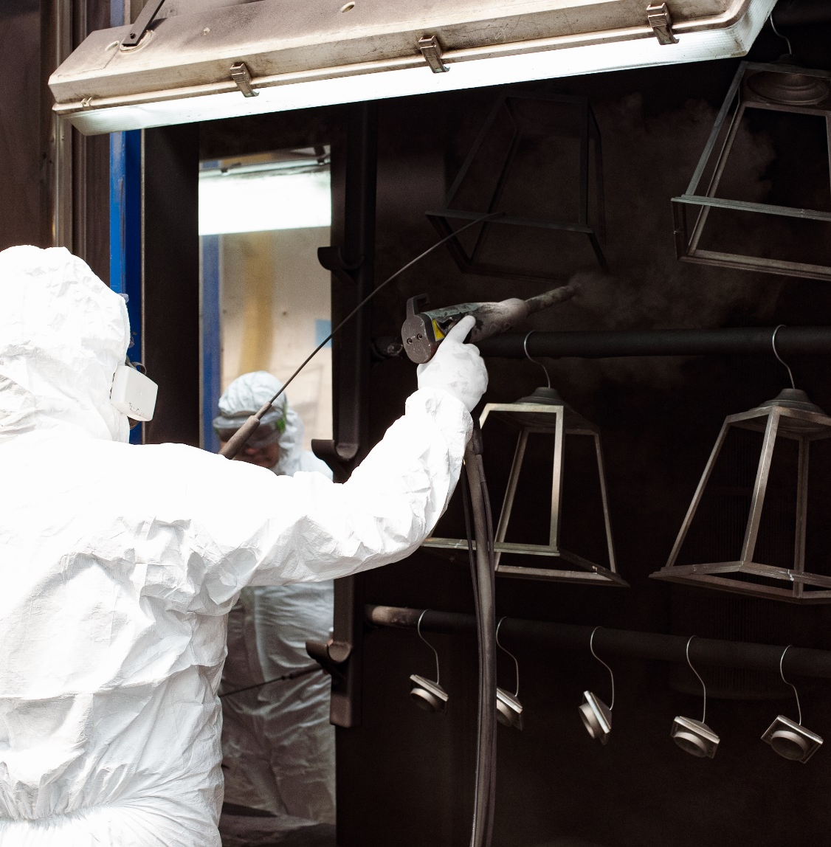
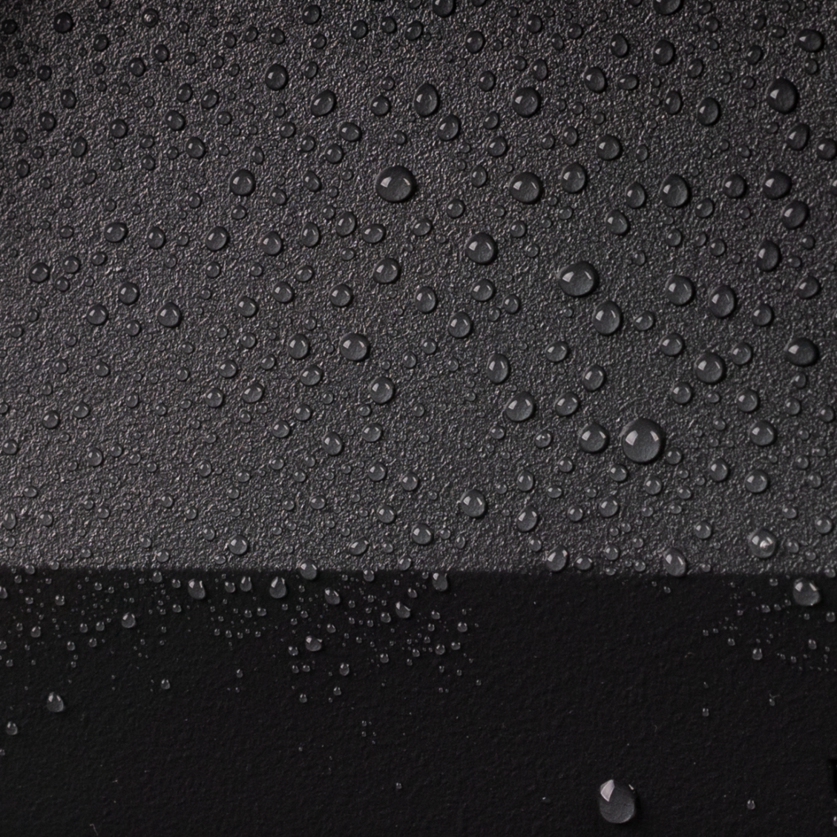

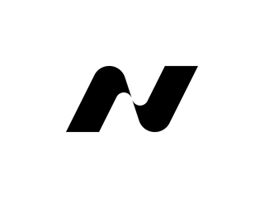

Typer av korrosionsskydd.
Varmförzinkning
Garanterar långvarigt korrosionsskydd och mekaniskt skydd för stålkomponenter. Kan användas både som slutlig ytbehandling och som mellanliggande steg före vidare pulverlackering.
I vår anläggning använder vi ett av de minsta zinkbad med smält zink, vilket gör det möjligt för oss att noggrant kontrollera hela förzinkningsprocessen för att uppnå högsta möjliga kvalitet på beläggningen.
Pulverlackering
De flesta stål- och aluminiumdelar är belagda med lack som ger långvarigt korrosionsskydd.
Innan målningen genomgår komponenterna en fysikalisk-kemisk behandling i flera steg, vilket säkerställer deras korrosionsbeständighet.
Vår pulverlackeringsanläggning använder TRIBO-pulverlackeringsteknik som säkerställer en precis applicering av pulverlack.
Omedelbart efter pulverlackeringen genomgår elementen en polymeriseringsprocess i en specialugn, vilket garanterar en hållbar
och visuellt perfekt yta.

Slide 4
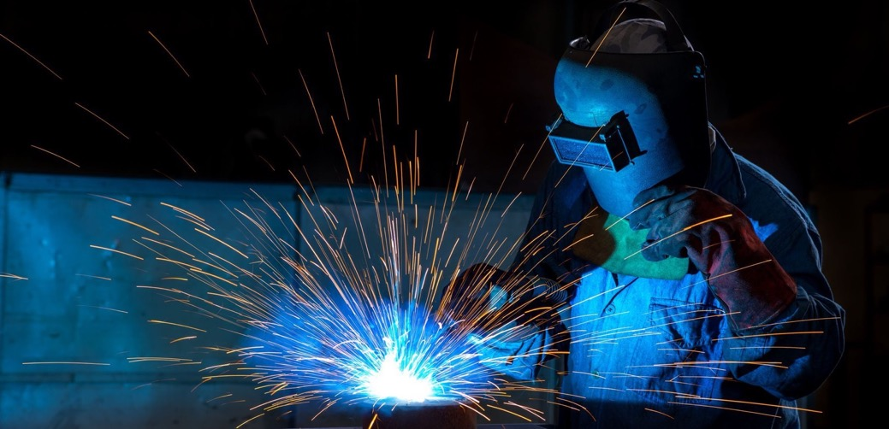
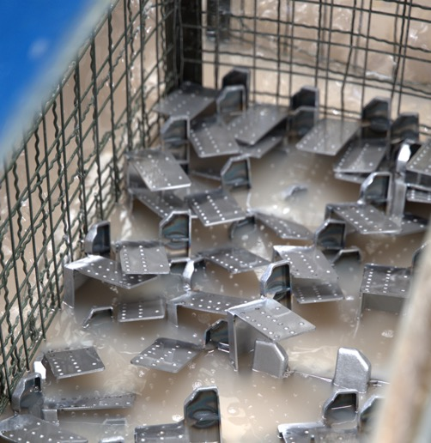
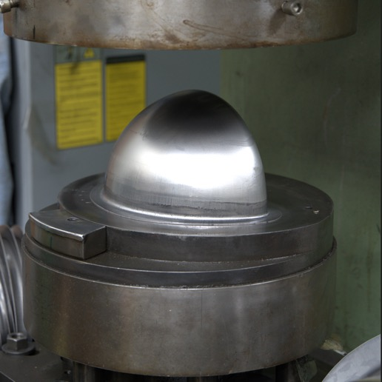
Stål – varför använder vi det?
Det finns en månghundraårig tradition av bearbetning
och formning av stål, som är ett extremt hållbart och samtidigt lättbearbetat material. Välkänd teknik och metoder för korrosionsskydd av ytor.
I sina tillverkningsprocesser.använder Norlys stålplåt, rör och profiler från
europeiska källor.
För att säkerställa långvarigt korrosionsskydd genomför Norlys en flerstegsprocess med fysisk och kemisk ytbehandling, varefter ytan målas i önskad färg.

Slide 5
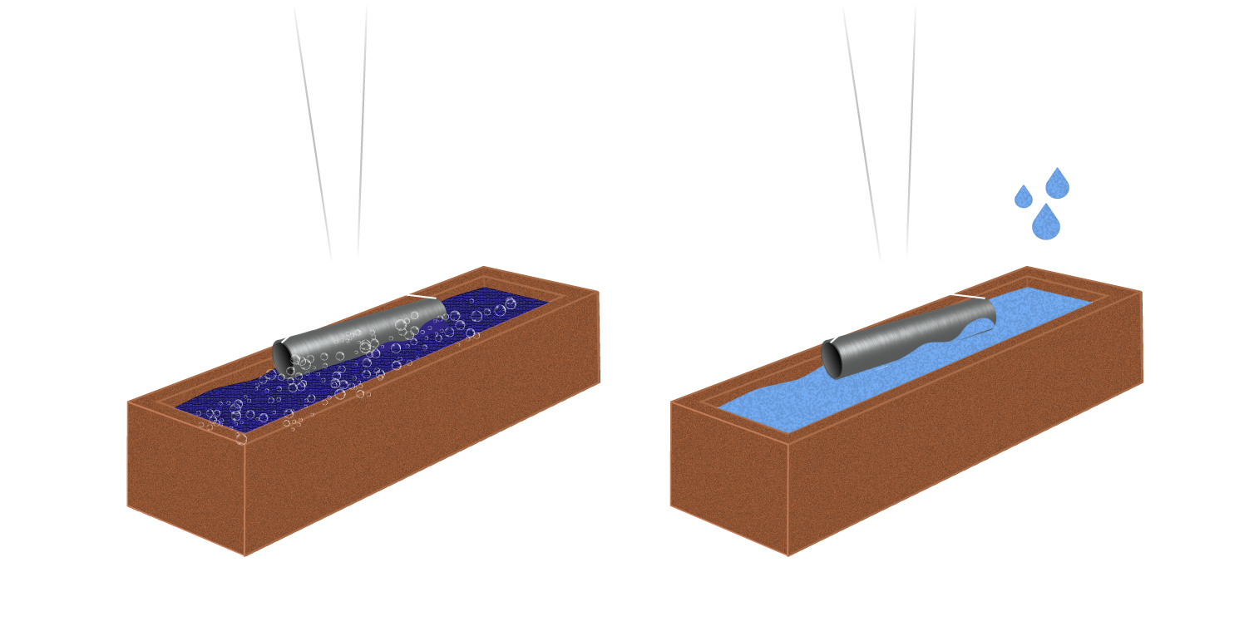
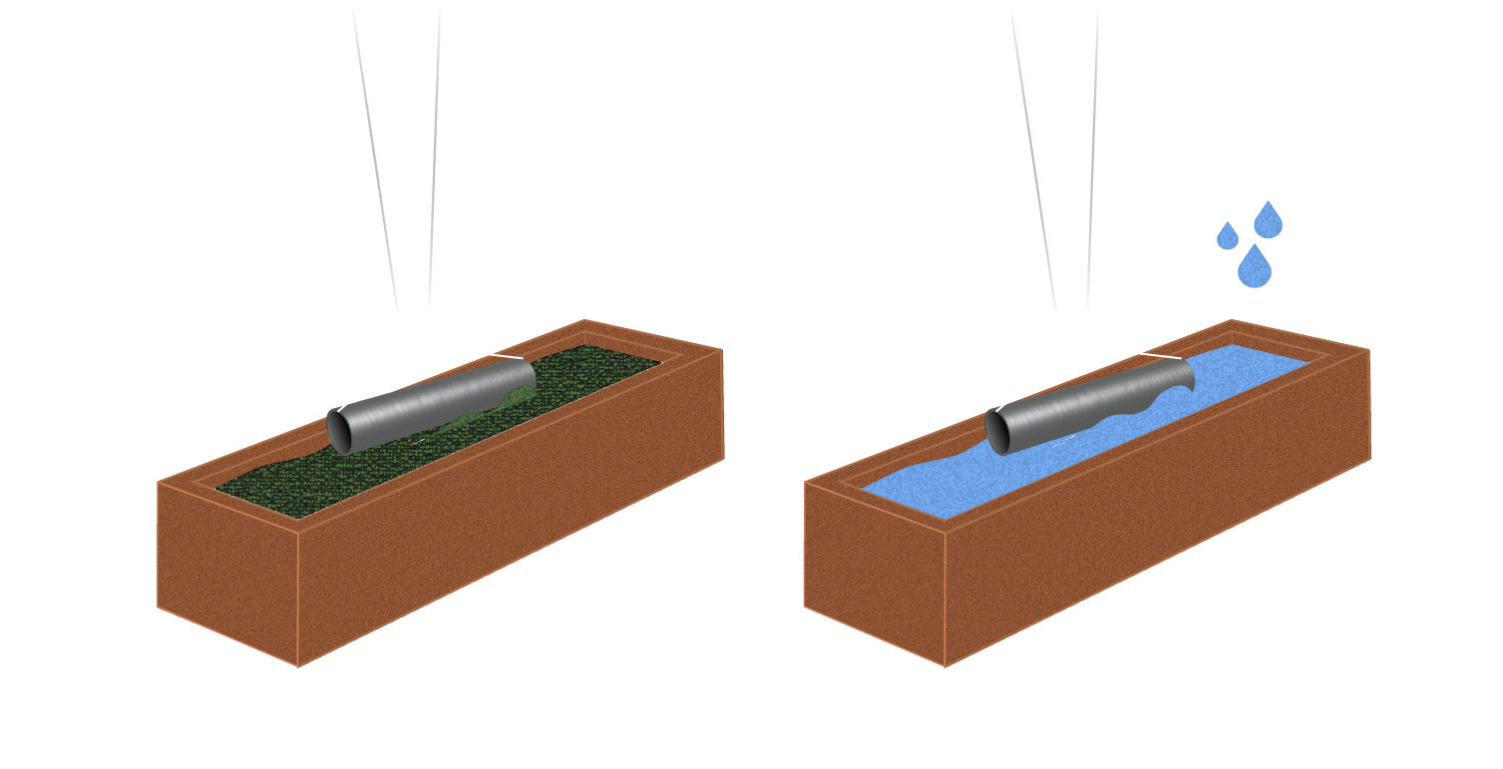
Förbehandling av ytan – stål.
1.
2.
1.
‚Tvättning’ (fysikalisk-kemisk, med alkalisk lösning och starka rengöringsmedel) – cirka
10–15 minuter vid en temperatur på ~50 ºC. Badet är
i ständig rörelse (pumpar), vilket ger utmärkta rengöringsresultat.
Sköljning
2.
3.
4.
3.
Kemisk aktivering före fosfatering. Cirka 2 minuter i en speciell lösning med surt pH. Ger bättre penetration av fosforsalter och bättre vidhäftning av färgen.
Sköljning
4.

Slide 6
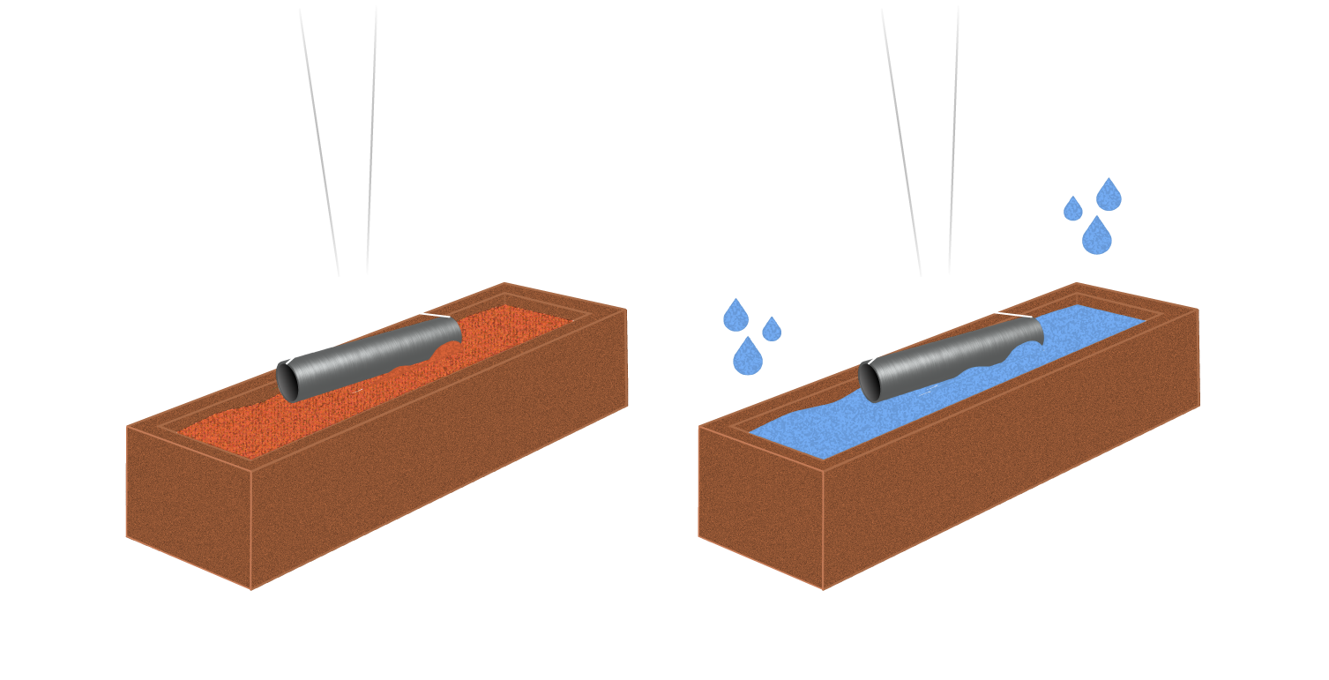
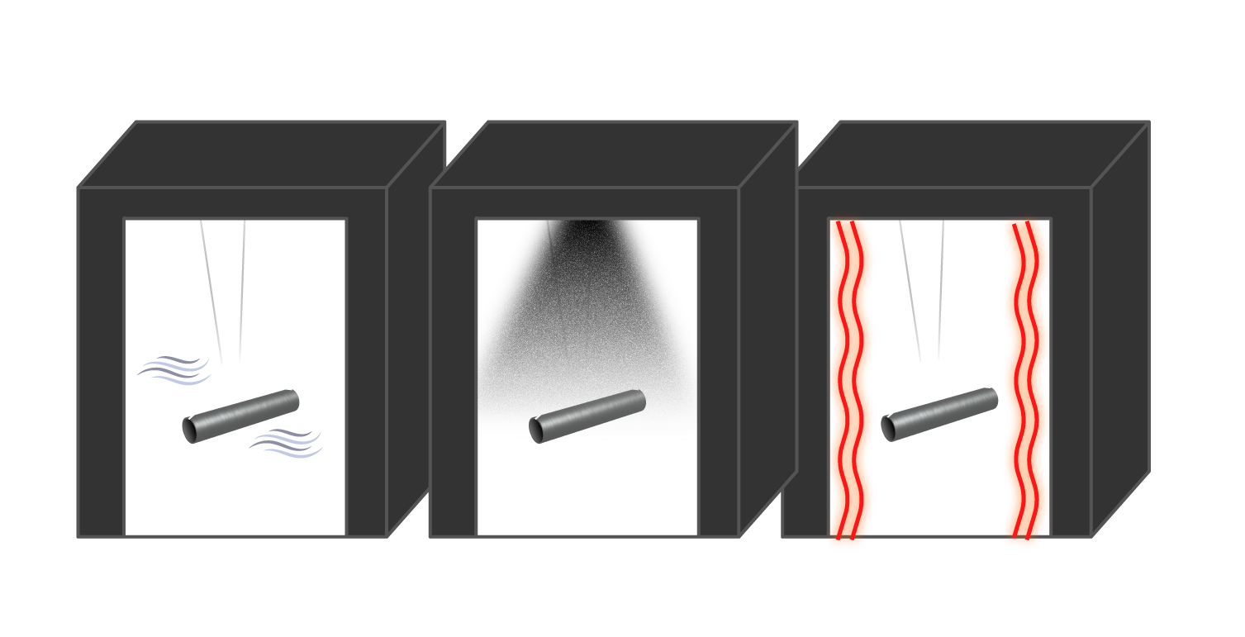
5.
6.
5.
Fosfatering Det ger ett utmärkt korrosionsskydd och mycket god färgvidhäftning. Processen omfattar en rad komplexa kemiska reaktioner. Här krävs mycket noggrann kontroll av både kemiska och fysiska parametrar.
Dubbel sköljning (inklusive DEMI)
6.
7.
Torkning
Applicering av pulverlack (målning)
Polymerisering av lacken i specialugn
7.
8.
9.
8.
9.

Slide 7
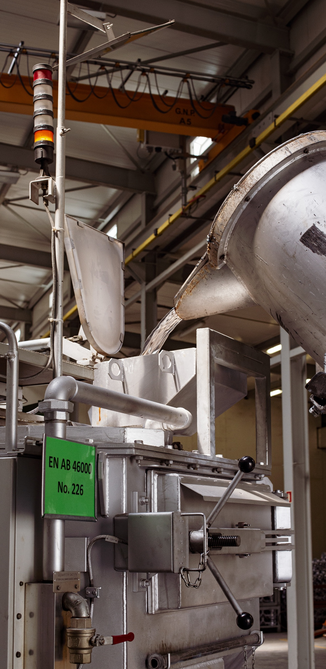
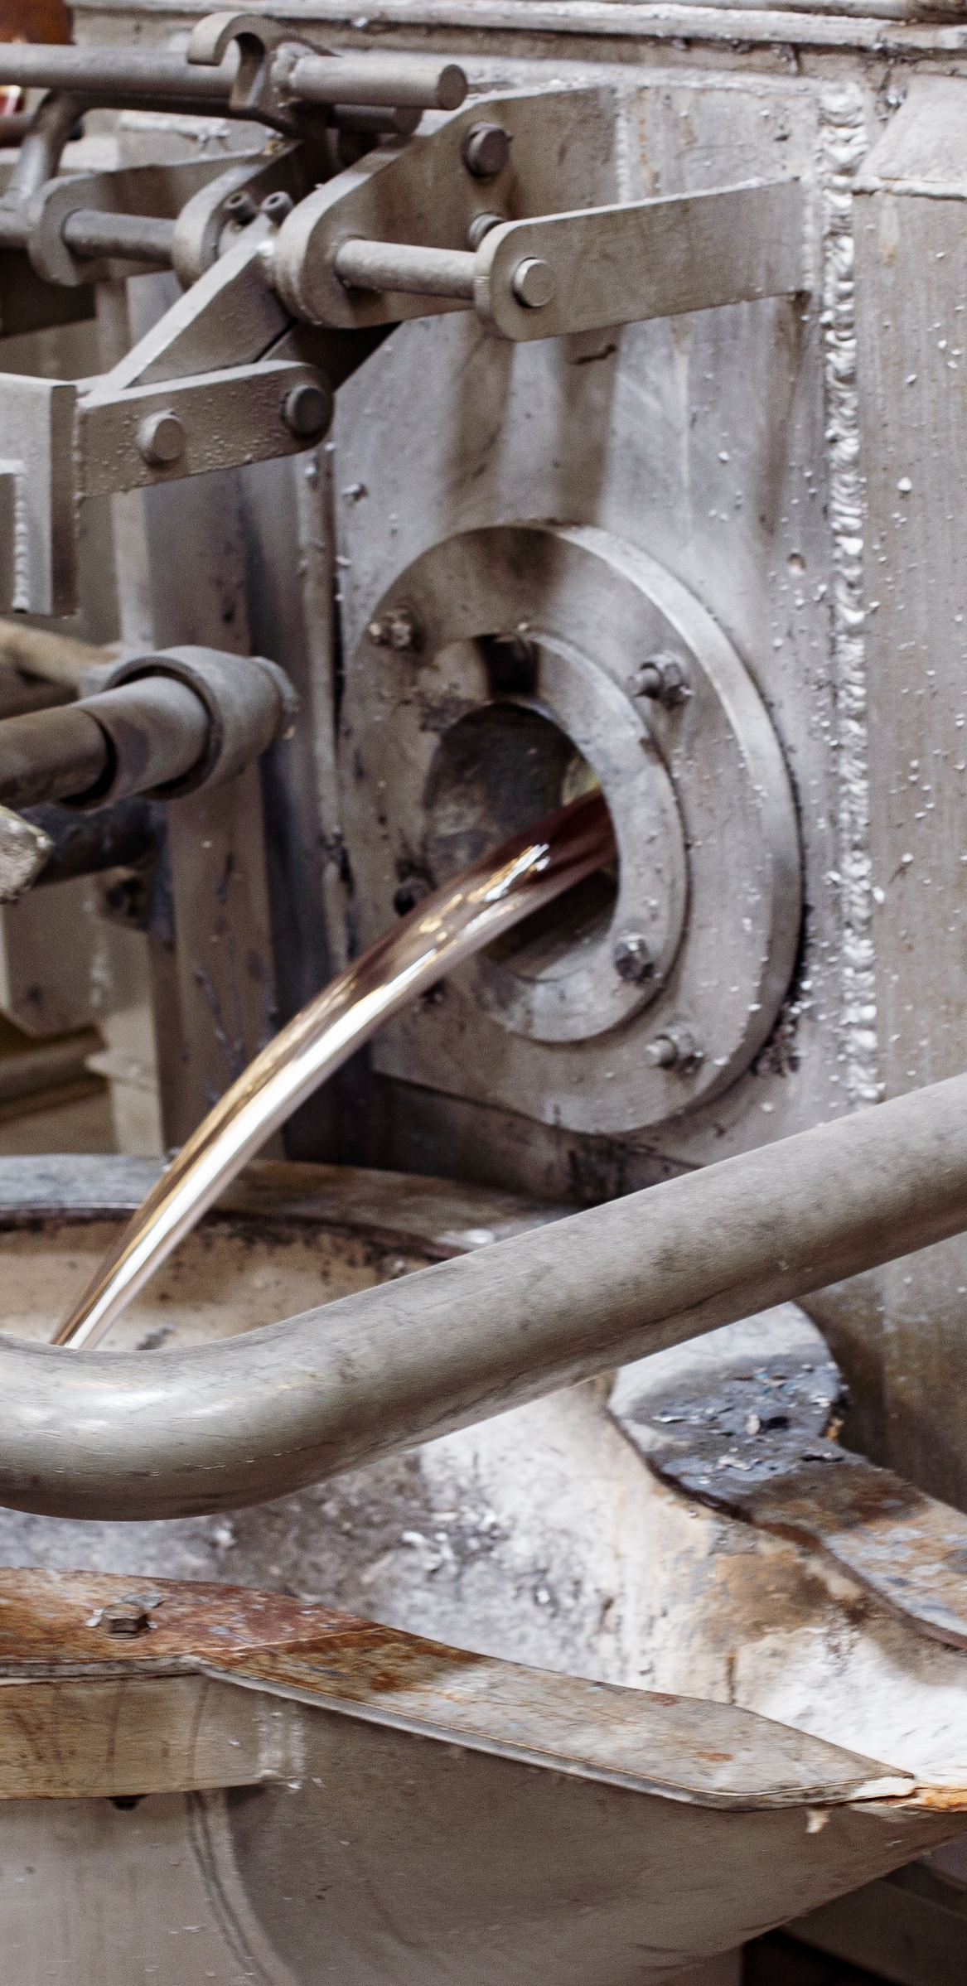
Aluminium – varför använder vi det?
Aluminium är ett av de mest populära materialen som används för tillverkning av belysningsarmaturer. Aluminium ger utmärkt värmeledning från armaturernas insida. Tryckgjutningsprocesser gör det möjligt för tillverkarna att erbjuda fantasifulla former och smarta tekniska lösningar som skulle vara mycket svåra eller omöjliga att uppnå om produkterna endast tillverkades av stål.
Precis som med stål använder Norlys aluminium från Europa och genomför en flerstegsprocess med fysisk och kemisk ytbehandling för att säkerställa långvarigt korrosionsskydd för produkterna.

Slide 8
Förbehandling av utan – aluminium.
1.
2.
1.
‚Tvättning’ (fysikalisk-kemisk, med alkalisk lösning och starka rengöringsmedel) – cirka
10–15 minuter vid en temperatur på ~50 ºC. Badet är
i ständig rörelse (pumpar), vilket ger utmärkta rengöringsresultat.
Sköljning
2.
3.
4.
3.
Kemisk aktivering före kromatering. Cirka 2 minuter i en speciell lösning med surt pH. Ger bättre penetration av krompolymerer och bättre slutlig färgvidhäftning.
Sköljning
4.

Slide 9
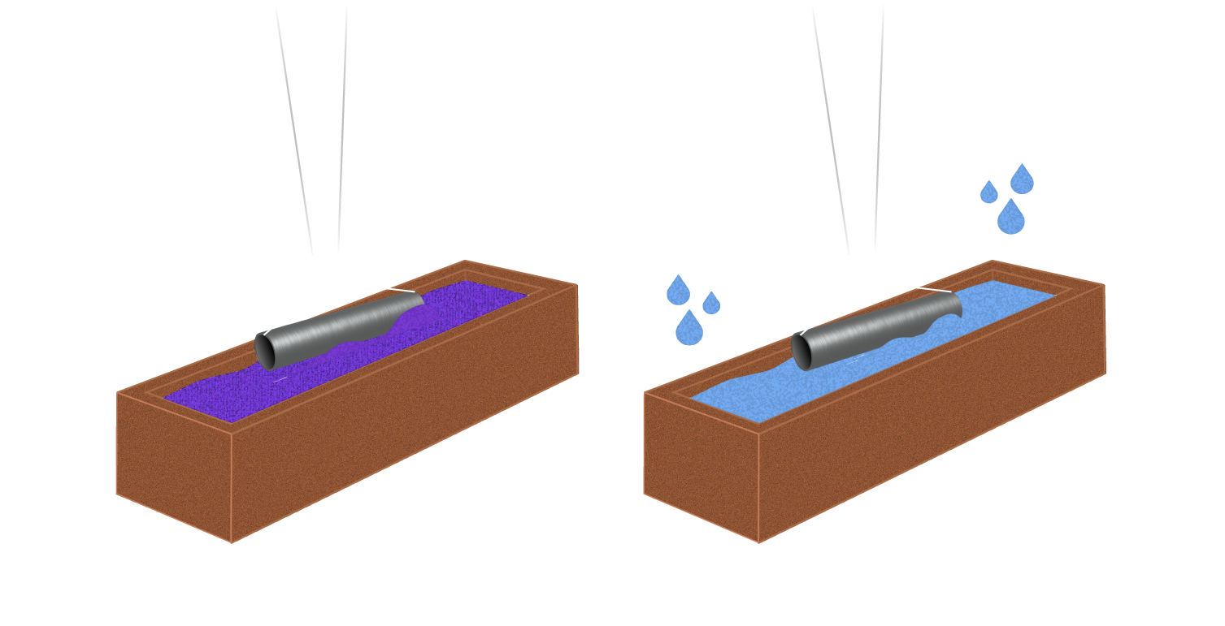
5.
6.
5.
Kromatering (polymerbaserad). Ger utmärkt korrosionsskydd. Den använda formeln ger också mycket god slutlig vidhäftning av pulverlack.
Dubbel sköljning (inklusive DEMI)
6.
7.
Torkning
Applicering av pulverlack (målning)
Polymerisering av lacken i specialugn
7.
8.
9.
8.
9.

Slide 10
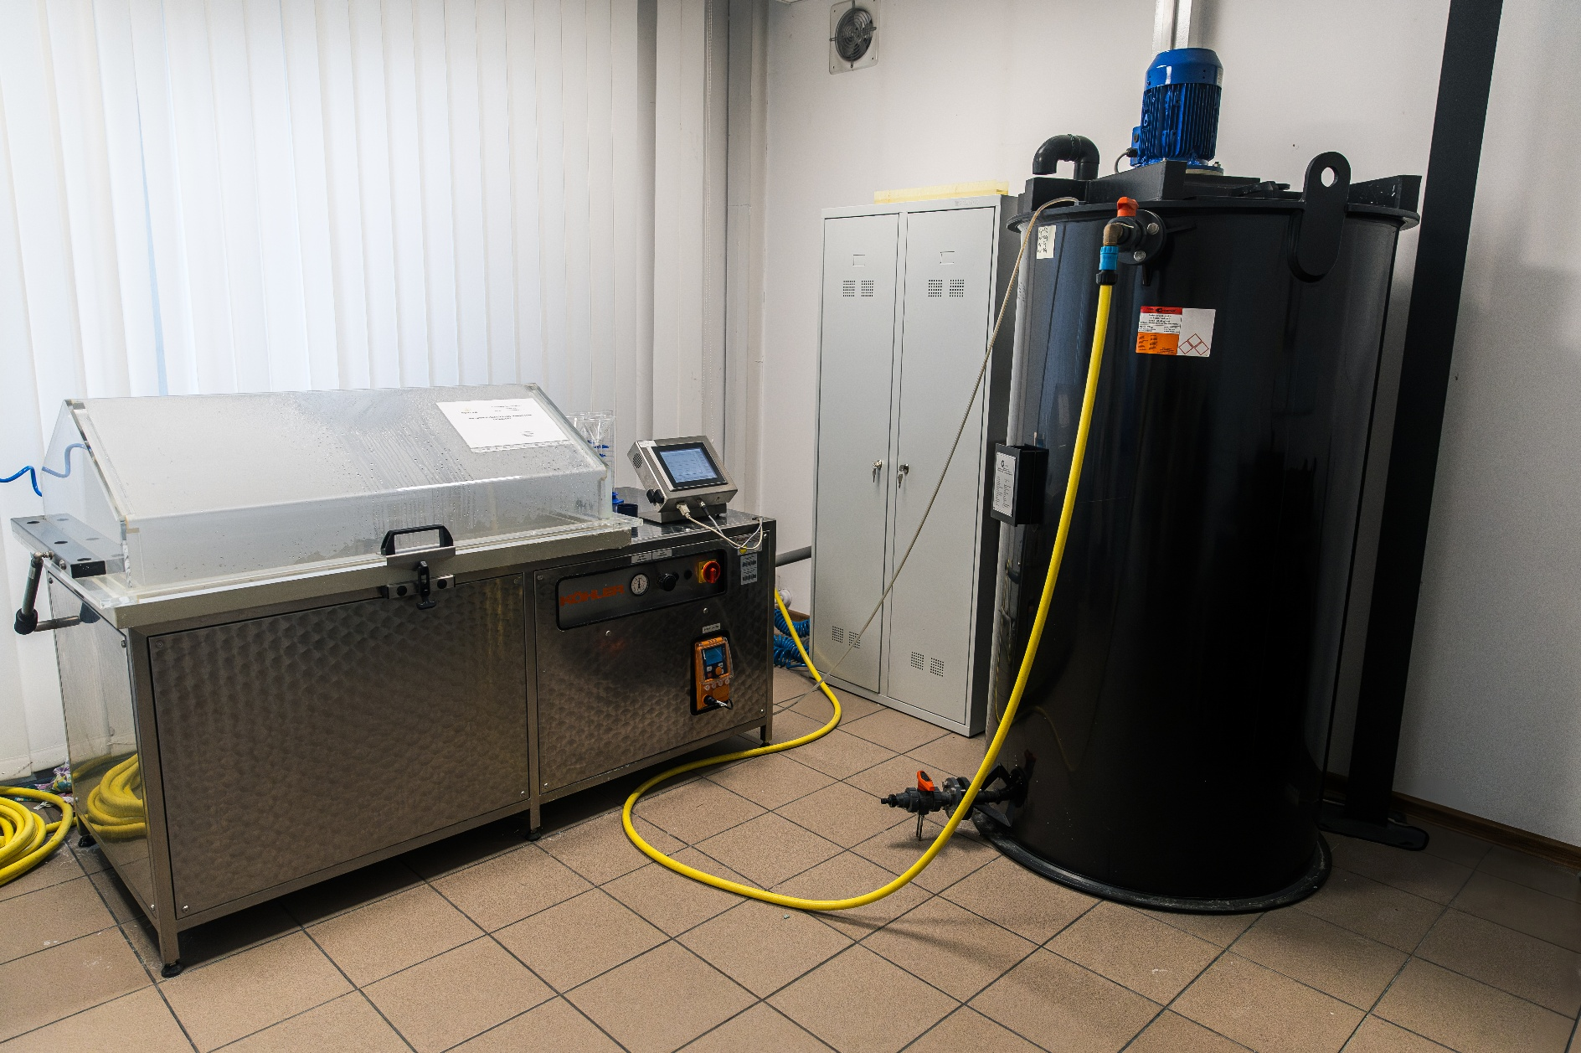
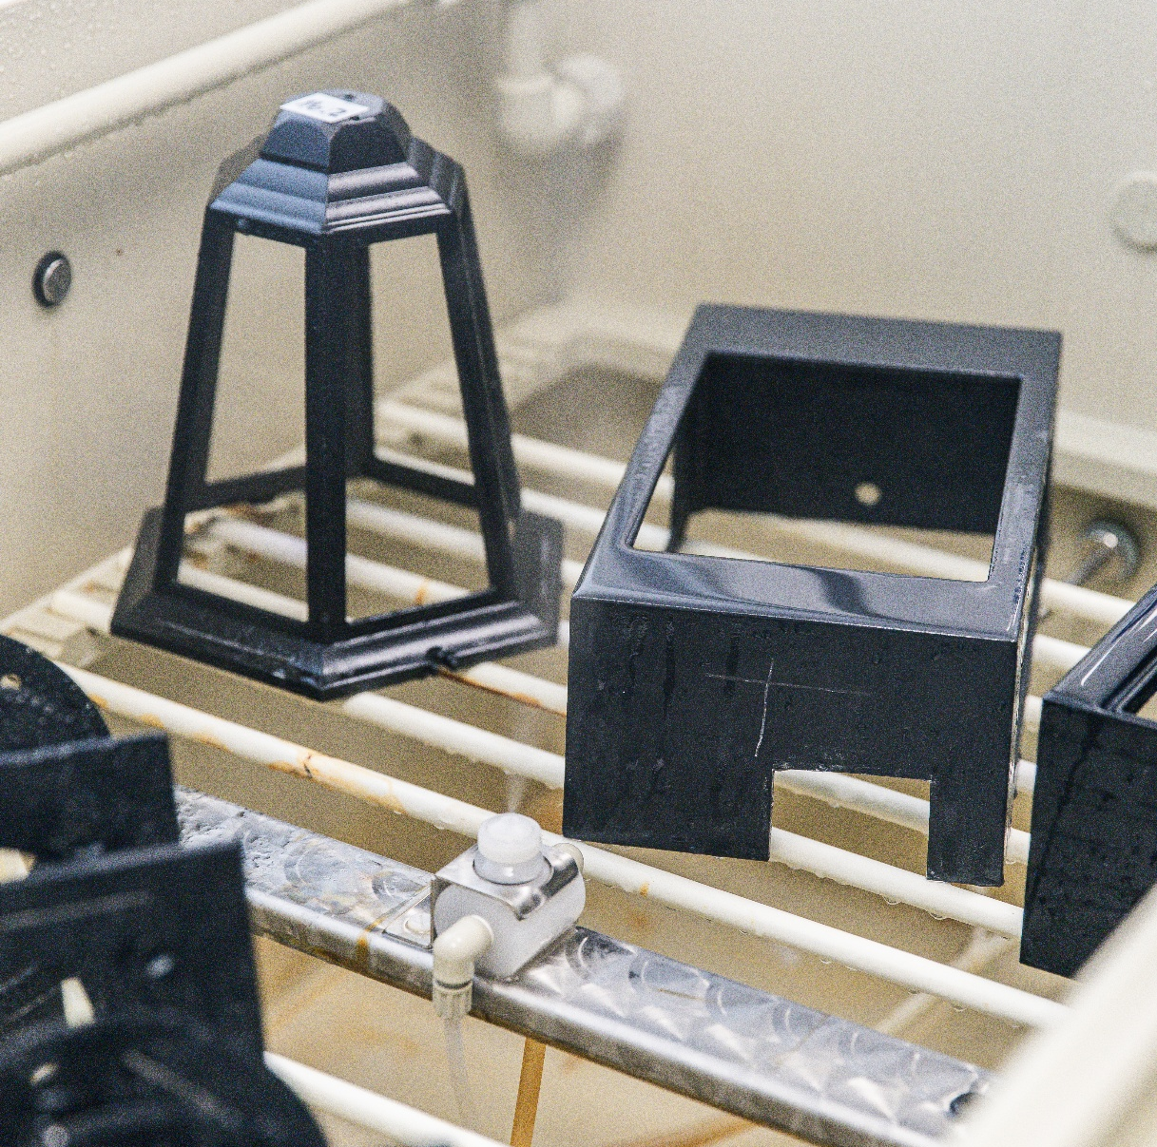
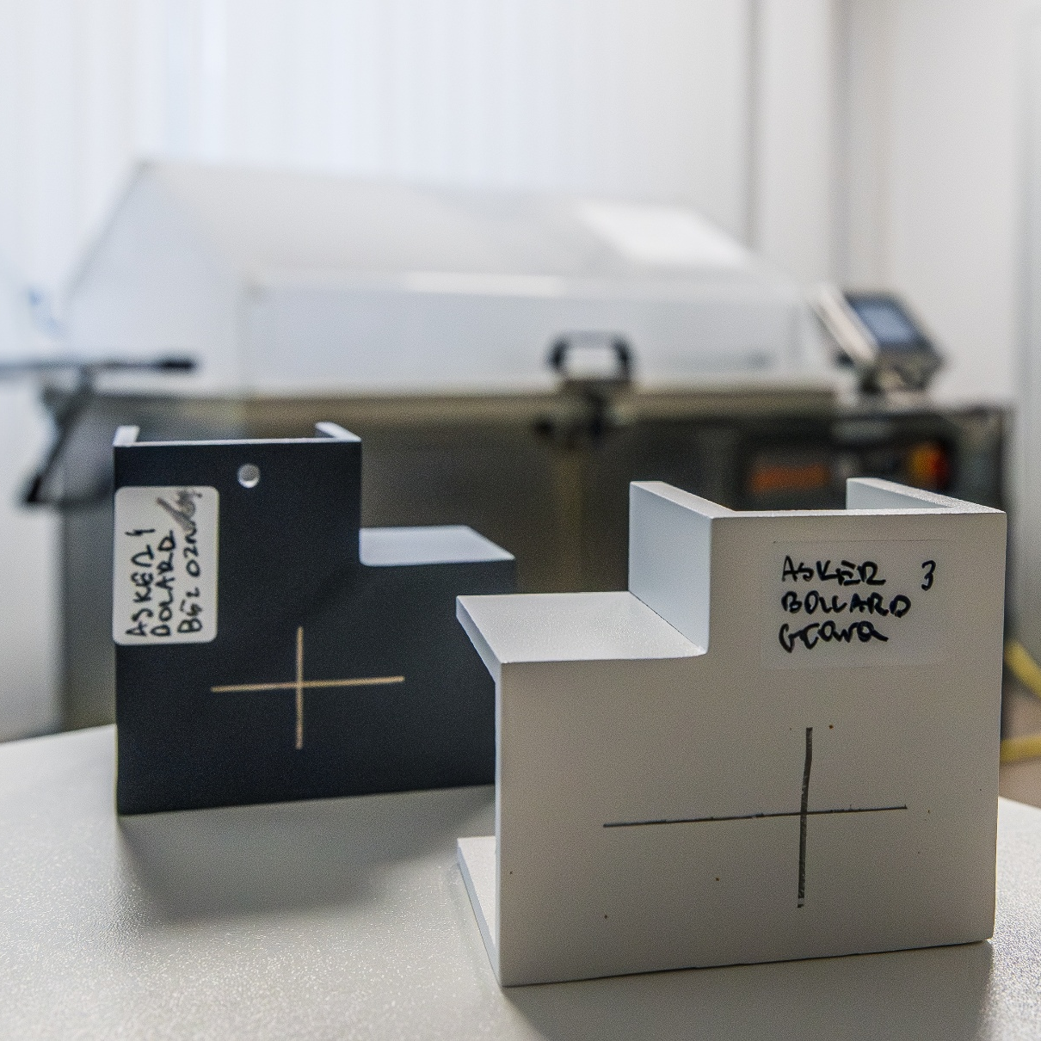
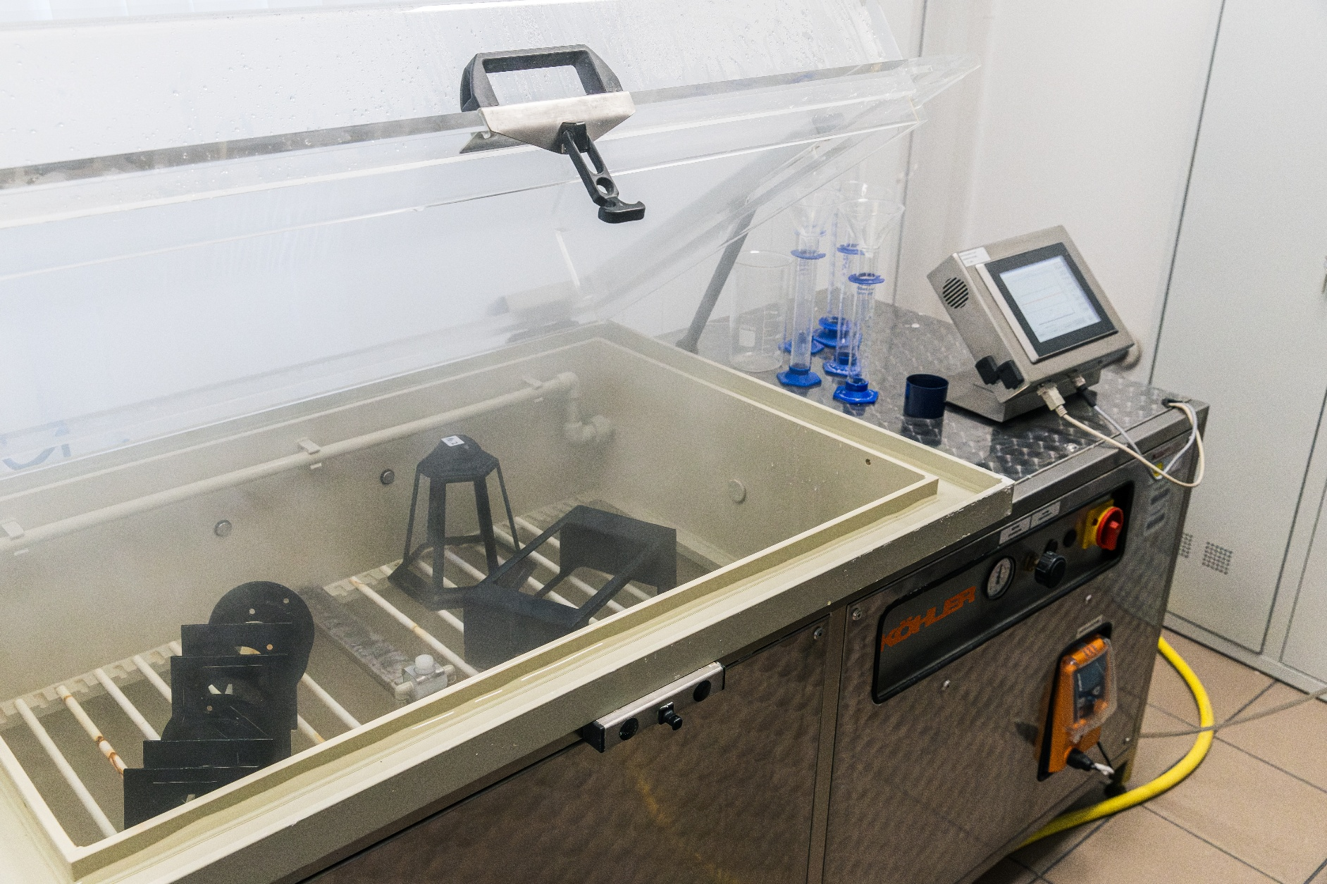
Testning
Alla föregående åtgärder, som utförts under strängt kontrollerade förhållanden, skulle inte vara motiverade utan en slutlig validering.
Norlys kontrollerar kontinuerligt prover från produktionen samt nya föreslagna modifieringar
och förbättringar av kemiska ytbehandlingsprocesser i sin saltkammare.
essa tester, som utförs i enlighet medą ISO 9227,
är en mycket bra indikator på den verkliga korrosionsbeständigheten under verkliga förhållanden.
.

Slide 11

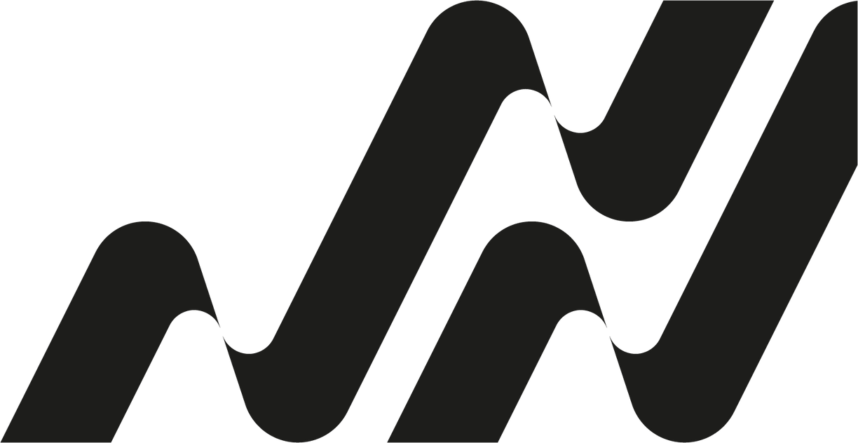
Kontakt
Norlys AS
Hovfaret 4B, NO-0275 Oslo
P.B 1014 Hoff, NO-0218 Oslo – Norge
info@norlys.com

